Slide 1


Slide 2
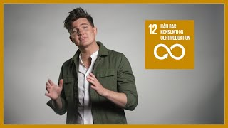

Johdanto
Tämä opetussuunnitelma perustuu YK:n kestävän kehityksen tavoitteeseen 12: Kestävä kulutus ja tuotanto.
Kohderyhmä: 6.–9. luokat
Kesto: 4 oppituntia
Painopistealueet / käsitteet:
Kulutus, jätteet, uudelleenkäyttö, kierrätys, lajittelu, korjaaminen
Ainerajat ylittävään opetukseen: Äidinkieli, kotitalous, yhteiskuntaoppi, käsityö.

Slide 3
Oppitunnit
Oppitunti 1:
”Vastaa ja vaihda” -harjoitus, videoklippi ja Erätaukokeskustelu tekstiiliteollisuudesta
Oppitunti 2:
Ryhmätyö eri tekstiileistä
Oppitunti 3:
Ryhmä­töiden esitykset pienryhmissä
Oppitunti 4:
Erätaukokeskustelu testiiliteollisuudesta

Slide 4
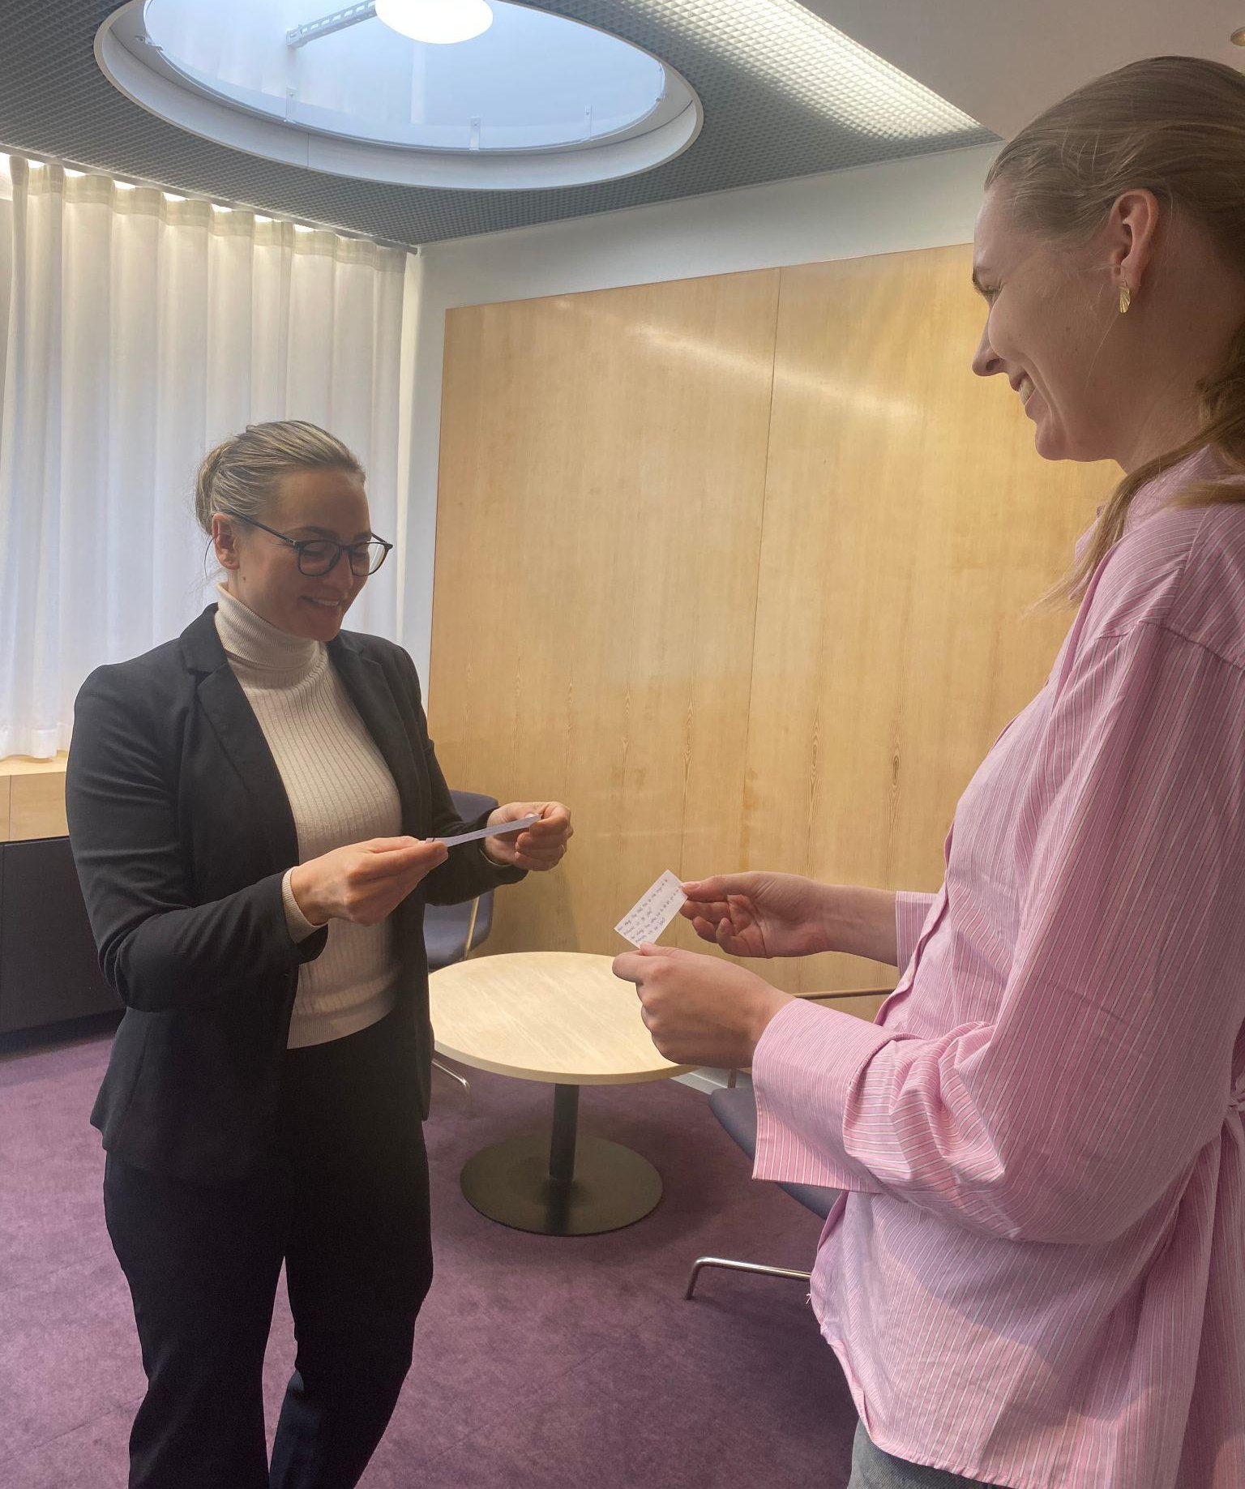
Vastaa ja vaihda - aktiviteetti
Nouse ylös!
Testataan tietojamme.

Slide 5
Vastaa ja vaihda aktiviteeti
Kysymyksiä oppilaaille:
Onko sinulla / ostatko vaatteita kirpputorilta?Har du hemmagjorda kläder, t.ex. stickade eller sydda?
Milloin viimeksi näit pikamuotimainoksen?
Katsotko haul-videoita esim. YouTubesta, TikTokista tai Instagramista?Vem köper dina kläder?
Kuinka monta paria housuja omistat?
Kuinka usein arvelet Zaran ja H&M:n julkaisevat uuden malliston? (Kerran viikossa)
Kuinka monta litraa vettä arvelet kuluvan yksien farkkujen valmistamiseen? (10 000 liter)
Kuinka monta kertaa yhtä vaatetta keskimäärin käytetään? (7–10 gånger)
Mitkä ovat “The 6 R’s”? (Reduce, reuse, rethink, recycle, refuse, repair)

Slide 6
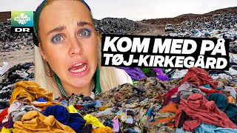

Slide 7
Ryhmäkeskustelu 2&2
Mitä ajatuksia video herättää?
Tekikö jokin tietty asia sinuun vaikutuksen?

Slide 8
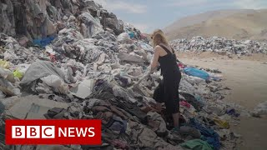
Vaatteiden hautausmaa

Slide 9

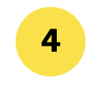

Pelisäännöt -
Esittelemme neljä Erätauko-keskustelun sääntöä jotta kaikkien ääni pääsee kuuluviin.
Kuva: Erätauko-säätiö, www.eratauko.fi

Slide 10
Pelisääntö
Kuuntele toisia, älä keskeytä tai käynnistä sivukeskusteluja.
”Jokaisella täytyy olla mahdollisuus rauhassa kertoa omista näkemyksistään. On tärkeää, että emme keskeytä toisiamme emmekä supise vierustoverin kanssa.”

Slide 11

Pelisääntö
Liity toisten puheeseen ja käytä arkikieltä.
”Dialogissa on tavoitteena, että yritämme liittää omat sanomisemme siihen, mitä toiset ovat tuoneet esiin keskustelussa. Pyritään puhumaan arkikielisesti ja välttämään erikoistermejä.”

Slide 12

Spelregel
Kerro omasta kokemuksesta.
” Jotta voimme ymmärtää paremmin käsiteltävää asiaa ja toisiamme, niin on hyvä puhua omista kokemuksista. Tämä tarkoittaa, että kerrotaan toisille, mitkä asiat, tapahtumat ja tilanteet ovat vaikuttaneet omiin näkemyksiin.”

Slide 13
Spelregel
Puhuttele muita suoraan ja kysy heidän näkemyksiään
”Yhteisen keskustelun muodostumista helpottaa kun osoitamme sanamme toisille keskustelijoille, puhuttelemme toisiamme ja kysymme suoraan toisten näkemyksiä.”

Slide 14
Erätauko-keskustelu: kysymyksiä
Miten näet tekstiiliteollisuuden?
Miten toimit, kun tarvitset uusia vaatteita?
Onko sinulla hyvä esimerkkejä siitä, miten voimme säästää luonnonvaroja?
Kuva: Erätauko-säätiö, www-.eratauko.fi

Slide 15
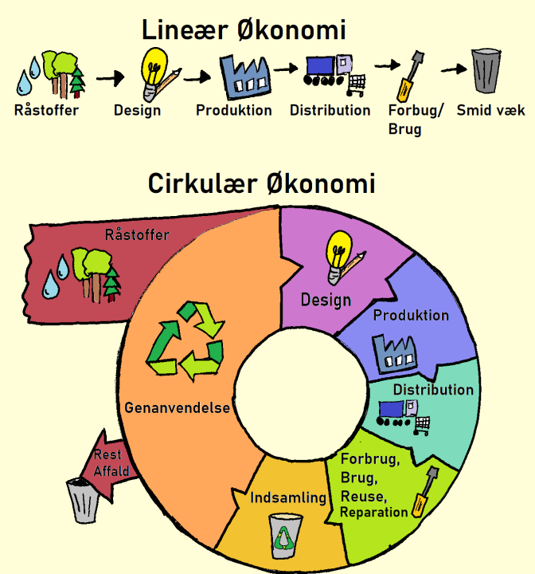
Lineaarinen talous ja kiertotalous
Lineaarinen talous:
Hanki raaka-aineita, valmista, kuluta/käytä ja heitä jätteeksi.
Kiertotalous:
Pidennä tuotteen elinkaarta, vähennä jätettä, kierrätä, käytä uudelleen, huolla ja korjaa.

Slide 16
Oppitunti 2
Teidät jaetaan ryhmiin eri alueiden mukaisesti:
Farkut
Kengät
Shein vs Fusion
Etsi tietoa seuraavista:
Kulutus
Jäte
Uudelleenkäyttö
Kierrätys
Lajittelus
Korjaus
Kirjoita keräämäsi tieto esitykseen

Slide 17
Oppitunti 3
Teidät jaetaan sekaryhmiin ja esittelette pienemmissä ryhmissä toisillenne.
Jos aikaa jää, saatte haastavia kysymyksiä:
Miten vaateteollisuus voi siirtyä lineaarisesta mallista kiertotalouteen?
Kuka kantaa vastuun – yksilö, yritykset vai yhteiskunta?
Anna konkreettisia esimerkkejä siitä, mitä sinä yksilönä voit tehdä edistääksesi kestävää kehitystä tekstiiliteollisuudessa.

Slide 18
Oppitunti 4
Näette seuraavaksi uuden videoklipin.
Osallistutte uuteen Erätauko-keskusteluun uusien tietojenne pohjalta kysymysten avulla.

Slide 19
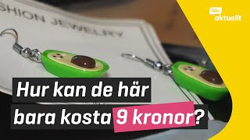

Slide 20
Dialogpaus samtalsfrågor
Miten näet nuorten ja aikuisten vastuun tekstiiliteollisuudessa?
Oletko muuttanut käsitystäsi vaateteollisuudesta tämän työskentelyjakson aikana, ja jos olet, miten?
Kuva: Erätauko-säätiö, www-.eratauko.fi

Slide 21
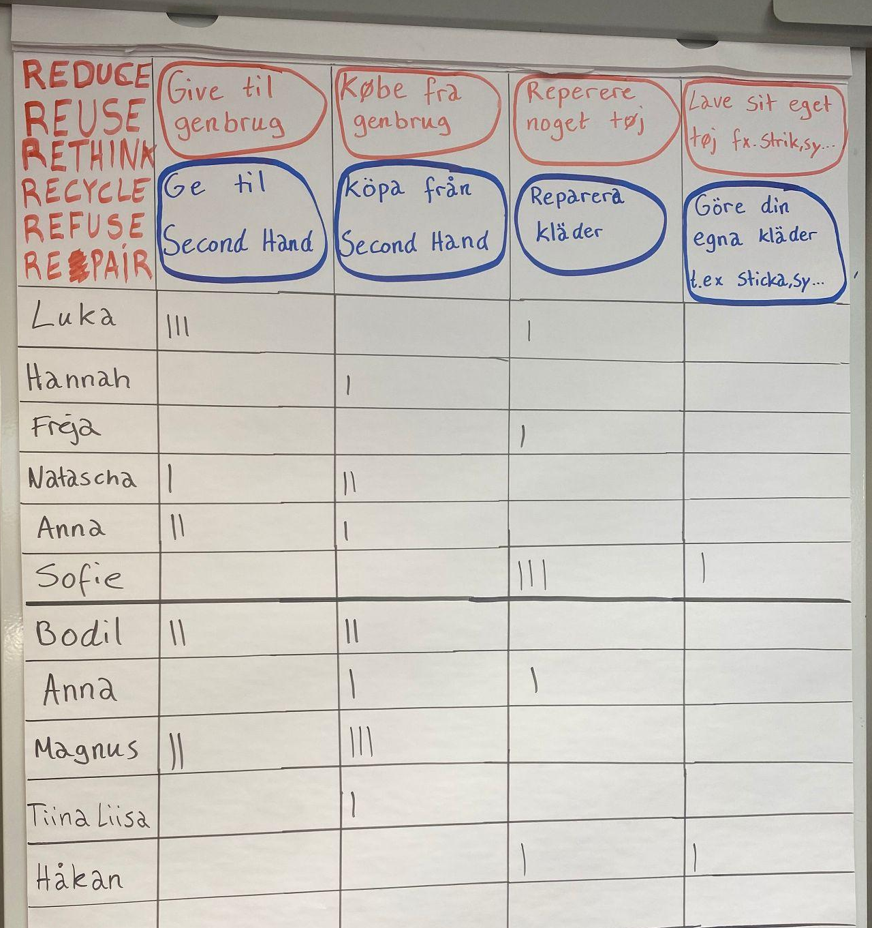
Luokan seinälle
Oppilaat ja opettaja voivat seurata toistensa hyviä ilmastotekoja.

Slide 22


